Slide 1
THE COMPOSITE ABSOLUTE PENALTIES FAMILY FOR
GROUPED AND HIERARCHICAL VARIABLE SELECTION
在考虑回归和分类的问题时把边界的信息也利用上
CAP给出组间因子的关系和分层的预测因子之间的关系。
（分层的变量选择是通过分成有重叠的组解决的）

Slide 2






参数估计的一般目标是
我们主要关注线性回归
比如：
LASSO：
最小化
等价于
bridge regressions：
损失函数是L2的

Slide 3
CAP函数族允许使用除了L1和L2以外的范数从L1到L∞之间的任何范数。
CAP允许组间重叠，这样可以解决分层的估计问题。
iCAP解决组间没有重叠的情况。
对于CAP惩罚函数，当所有的范数都是凸函数的时候，CAP也是凸函数。因此，采用BLASSO算法来计算CAP路径。

Slide 4



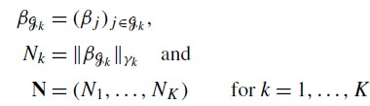


CAP惩罚函数
假设Xj是均值为0，方差为1的自变量。
包含所有下标
一个子集
一个指定的分组
定义
用
表示
定义为the overall norm，
定义为the kth group norm
定义
具有 分组， 范数的CAP惩罚项定义为
对λ相应的CAP估计为

Slide 5
总体来说，CAP惩罚可以用来引出一个在系数中很长的数组：其中 决定组间有多大关系，而 决定在第k组中的系数之间有多大关系。
对于所有的k，当 且 时，在每一个组内变量被作为一个block一起选择。
没有重叠的组可以得出grouped selection（分成组的选择），而合适结构的有重叠的模式则可以由分层的选择解决。
在组间，Nk被Lγ0范数的惩罚函数惩罚。在组内，γk范数决定βGk之间的关系。

Slide 6
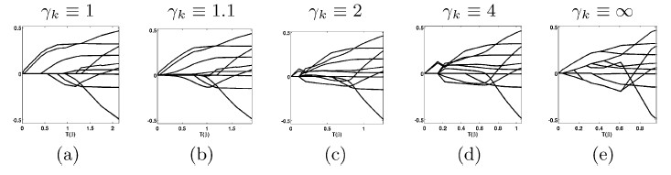
Grouped selection: the nonoverlapping groups case
diabetes data：
the first group contains age and sex; the second, body mass index and blood pressure; and the third, blood serum measurements

Slide 7


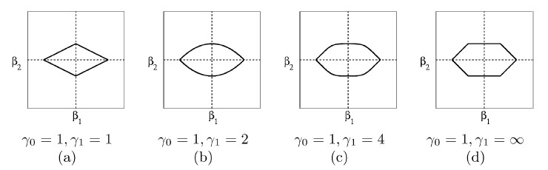
Hierarchical selection: the nested groups case
考虑只有X1、X2两个自变量的情况，并且假设我们希望X1在X2之前被加入模型。
步骤：
定义有重叠的组
并令
m=1，2
则惩罚项
惩罚函数的轮廓线（γ2取任何值不影响轮廓形状，因为group2只有一个元素）
β2在所有β1所在的组中保证了当β2开始不是0的时候，对β1的惩罚变为0；并且， β2自成一组使得当β1开始不是0的时候， β2还保持为0成为可能。
(b)(c)(d)中，β1比β2更易入选，而(a)中， β1没有优势。所以γ1>1是必要的

Slide 8
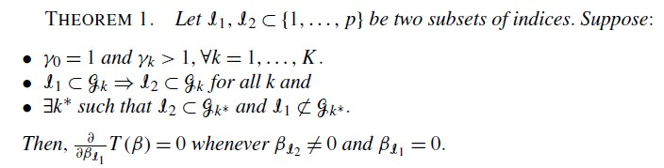

Slide 9

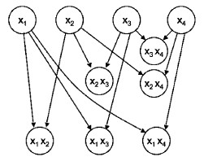
Defining groups for hierarchical selection
用有向图表示：每一个节点代表一个group，并且每个节点都要比他的晚辈提前加入模型
CAP惩罚可以由该式表示：
αm>0。 αm用来调整当某一些系数出现在过多的组里面。本文中αm ≡1。
考虑一个具体一些的模型：回归模型包含自变量x1,…,xd和它们所有的交互项。
假设只有当xi和xj都被加入模型之后，xixj才可以被加入模型。有向图表示。
An example

Slide 10
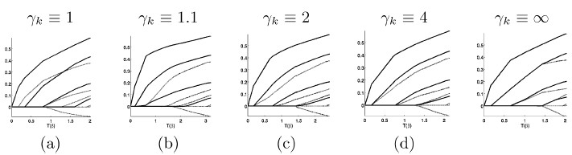
LASSO允许交互项先于独立项出现
其他项均为0

Slide 11



Computing CAP estimates
追踪CAP正规化的路径

Slide 12
The BLasso algorithm
Piecewise linear paths: L2-loss, L1-norm and L∞ -norm penalization
The iCAP algorithm (∞-CAP)
用于L2-loss 和无重叠分组，γ0 = 1 and γk≡∞
The hiCAP algorithm (hierarchical-∞-CAP)
用于L2-loss, γ0 = 1, γk≡∞并且表示分层的图是一棵树
hiCAP的算法：
算法从生成不重叠的组开始：
• 每一个不重叠的组构成一棵子树
• super-tree中Y和X的平均相关性要大于所有他的子树

Slide 13
一旦组形成，算法就像在iCAP中组间无重叠的情况一样
Then, the algorithm proceeds observing two constraints:
1. Average unsigned correlation between Y −Xˆ β(λ) and X’s within each supernode is at least as high than that of all its descendant supernodes.
2. Maximum unsigned coefficient of each supernode is larger than or equal to that of any of its descendants.
在停止点之间, 算法沿着一条满足上述条件的路走下去，直到：
• Y − Xˆ β(λ) 和一棵子树Ga之间的平均相关性相同，然后Ga分裂成一个新的supernode。
• 如果一个 supernode a的最大相关系数和另一个下层的supernode b相同，然后他们结合成为一个新的supernode。保证0相关性的节点的子节点都是0相关性的。
•If a supernode with all zero coefficients and a descendant reached equal average correlation size (unsigned), they are merged.

Slide 14


选择参数λ
运用AICc准则。
线性模型的AICc准则为
K是维数，n是样本量
iLASSO或者iCAP回归的自由度的无偏估计
iLASSO
iCAP

Slide 15
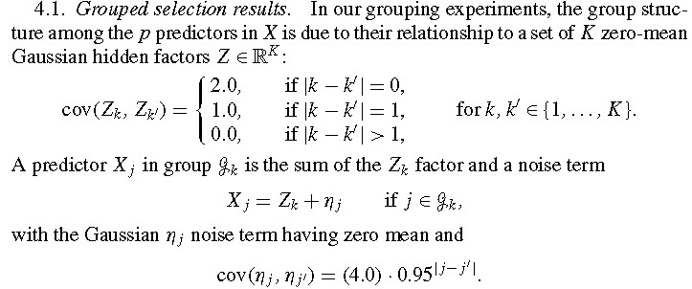
Experimental results
数据由Y = X β + σε，ε~N(0, I)生成，β, σ以及X之间的相关性依情况而定。

Slide 16

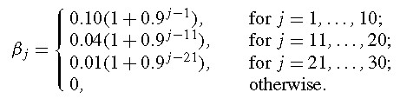
Clustering for forming groups
本来应该已知组数，但是本文中估计了一个区间，保证结果一定好于最坏的边界情况
小组规模和λ的选择
（生成Y的时候，每组β不同，只有前三组不为0）

Slide 17
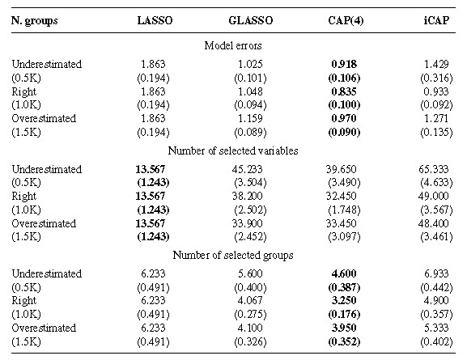

Slide 18
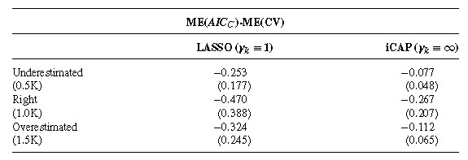
在iCAP上，AICc和10-fold cross-validation效果一样好（mean difference值）

Slide 19
数据量n小但是维数p高的情况
p=Kq（组数上升或者组的规模变大），保持n=80
两种选择系数的方案：Grouped Laplacian scheme（每组内β是一样的）和Individual Laplacian scheme
保证E(β‘X’Xβ)稳定

Slide 20
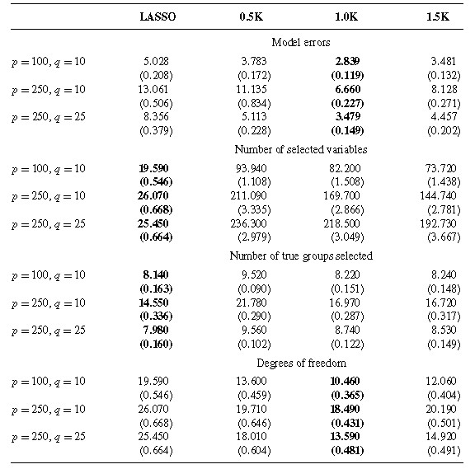
under Grouped Laplacian sampling

Slide 21
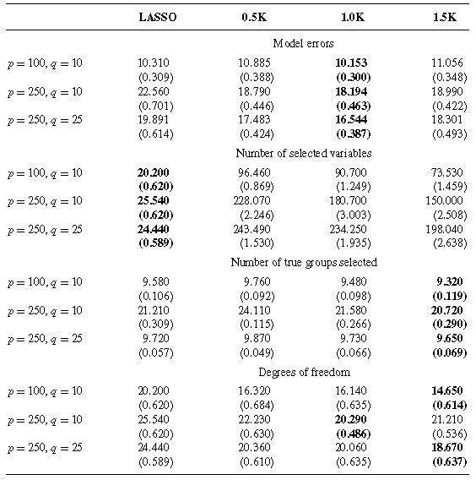
under Individual Laplacian sampling

Slide 22



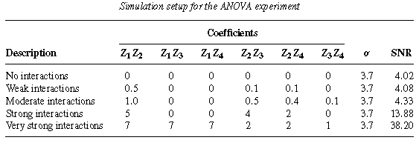
Hierarchical selection for ANOVA model with interaction terms
截距项分为五个程度

Slide 23
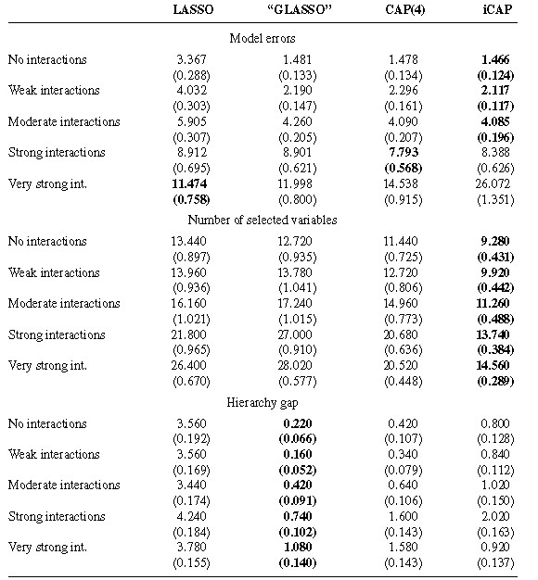

Slide 24
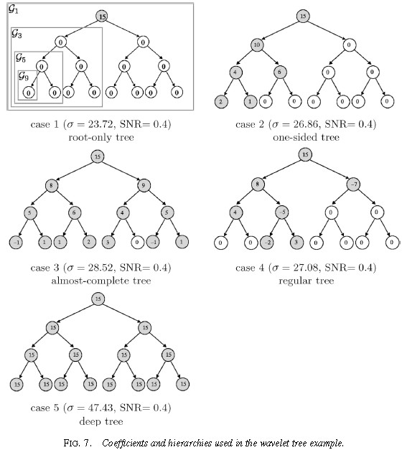
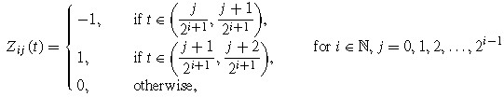
Multiresolution model
Haar小波的线性组合

Slide 25
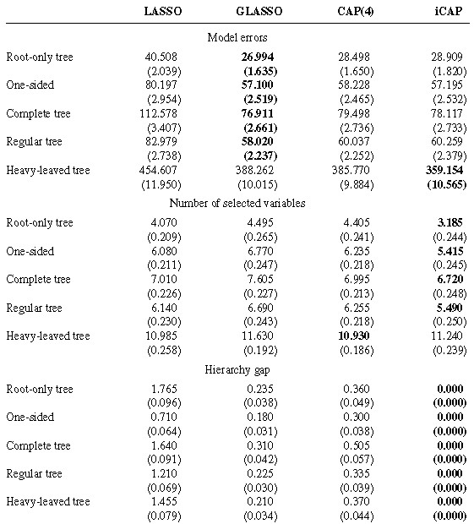

Slide 26
Running Program

